Slide 1
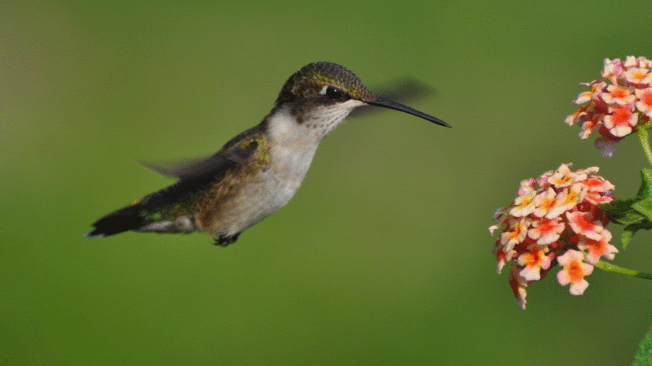
O amor...
Apresentação
Norma Aparecida Silveira de Moraes
Divulgação
Norma Experimentais Poéticos
www.sergrasan.com

Slide 2
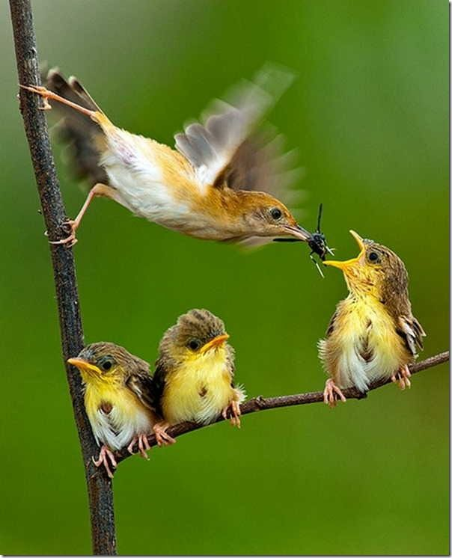
O AMOR...
O amor mexe com o coração
Ele rega a vida de felicidade
Trazendo sempre grande emoção
Faz a vida ter valor de verdade

Slide 3
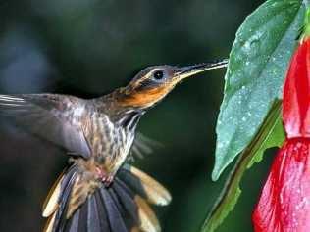
O AMOR...
O amor agrega bons sentimentos
Lapidando a alma em evolução
O amor é nobre em comportamento
Ele constrói, e diz não a maldição

Slide 4
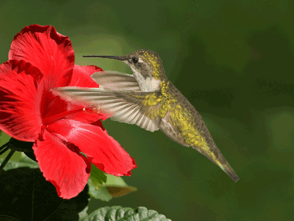
O AMOR...
O verdadeiro amor é contra a maldade
Ele sofre, nas mazelas, tem empatia
O amor tem na vida, a integridade
Com honestidade equilibra a harmonia

Slide 5
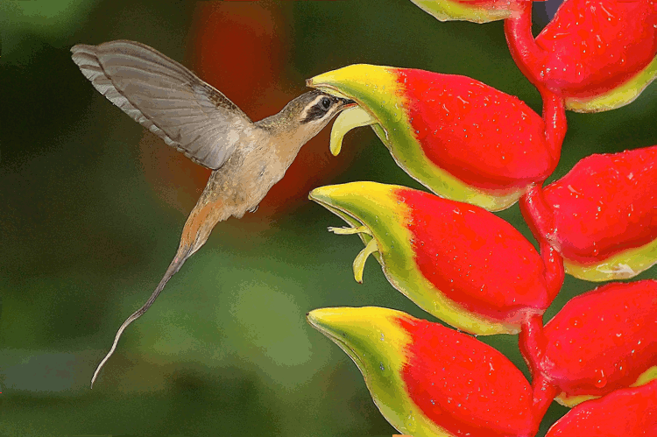
O amor...
O amor ampara também na tristeza
É por isso que temos vida em família
O amor transborda de Deus, natureza
Ele nos integram de grande sabedoria

Slide 6
O amor...
O amor nos dá força para continuar
Para lutar, seguir e desafios vencer
O amor dá esperança no caminhar
Dá na fé, as condições de se viver

Slide 7
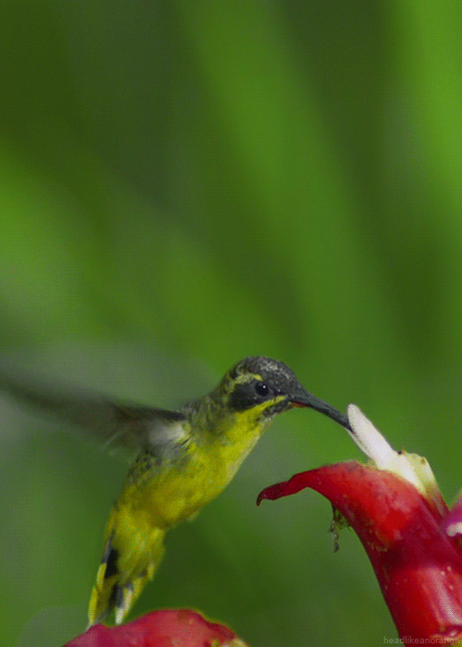
O amor...
O amor promove a justiça original
Sentindo amor, nos comportamos melhor
Temos na alma o sentimento especial
Quantas vezes o sofrer vamos colher

Slide 8
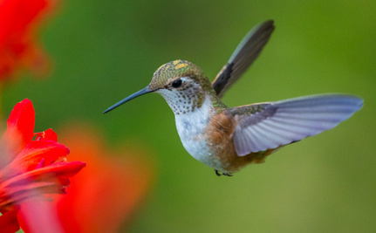
O amor...
Por amor a gente atravessa caminhos
Quanta coisa fazemos por amor
Em cada gesto sentimos o carinho
Mesmo na ingratidão e falta de valor

Slide 9

O amor...
O amor tem paciência, espera mudanças
Pois na vida, de todos precisamos
O amor enche a vida de esperança
Com ele na alma sempre lutamos

Slide 10

O amor...
Apresentação e formatação do slides
Norma Aparecida Silveira de Moraes
Música: Amigos para sempre. André Riel
Imagens: Google gifs
Divulgação
www.normasilveiramoraes.recantodasletras.com.br
Norma Experimentais Poéticos
Norma Silveira Moraes Slides
www.sergrasan.com

